Slide 1


Бюджет для граждан
городского округа Щёлково 2026
Конкурсный проект
Номинация «Бюджет для граждан в современных формах искусства»
Город, семья, школа, двор, транспорт и будущее —
всё это можно увидеть в языке бюджета
Notes:
[Sources]
- Конкурс проектов «Бюджет для граждан» в 2026 году: https://shhyolkovo.ru/shchelkovskiy-rayon/finansy/shchelkovskiy-municipalniy-rayon/budget/byudzhet-dlya-grazhdan/konkurs-proektov-byudzhet-dlya-grazhdan-v-2026-godu/
- Страница «Бюджет для граждан»: https://shhyolkovo.ru/shchelkovskiy-rayon/finansy/shchelkovskiy-municipalniy-rayon/budget/byudzhet-dlya-grazhdan/
- Визуал сгенерирован с помощью OpenAI Image Generation, 2026-03-19.

Slide 2
Щёлково 2026 — бюджет в одном кадре
2026
Бюджет утверждён на 2026 год
и плановый период 2027-2028.
19,15
20,9
1,75
млрд руб.
доходы
млрд руб.
расходы
млрд руб.
дефицит
10,99 млрд руб. — собственные доходы
8,16 млрд руб. — безвозмездные поступления
223,4 тыс. жителей
621,49 кв. км
Бюджет — это не таблица. Это маршрут денег от налогов и трансфертов к школам, дворам, дорогам, спорту и социальной поддержке.
Notes:
[Sources]
- Официальная страница конкурса и ссылка на утверждённый бюджет: https://shhyolkovo.ru/shchelkovskiy-rayon/finansy/shchelkovskiy-municipalniy-rayon/budget/byudzhet-dlya-grazhdan/konkurs-proektov-byudzhet-dlya-grazhdan-v-2026-godu/
- Показатели доходов, расходов и дефицита на 2026 год; межбюджетные трансферты и плановый период: https://shhyolkovo.ru/upload/files/01122025-2.pdf
- Численность населения и базовые пояснения для граждан: https://shhyolkovo.ru/upload/files/25112025.pptx

Slide 3

Откуда приходят деньги
Доходы 2026 года — 19,15 млрд руб.
10,99 млрд руб.
собственные доходы
8,16 млрд руб.
помощь из других бюджетов
58% доходов округ формирует сам
НДФЛ — главный источник доходов бюджета
6,77 млрд
Налоги на совокупный доход (упрощенная система налогообложения и патенты)
1,54 млрд
Налоги на имущество (земельный налог и налог на имущество физических лиц)
1,45 млрд
Часть доходов приходит от жителей и бизнеса,
часть — из бюджетов более высокого уровня на совместные задачи округа.
2026
Notes:
[Sources]
- Доходы бюджета 2026 года и объём межбюджетных трансфертов: https://shhyolkovo.ru/upload/files/01122025-2.pdf
- Структура налоговых и неналоговых доходов на 2026 год: https://shhyolkovo.ru/upload/files/25112025.pptx
- Визуал сгенерирован с помощью OpenAI Image Generation, 2026-03-19.

Slide 4
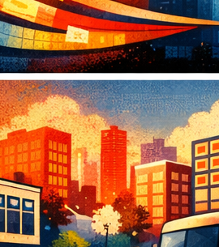
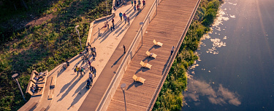
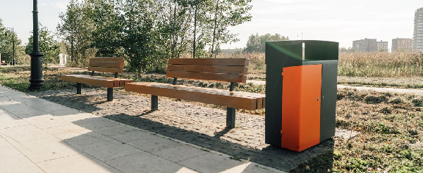
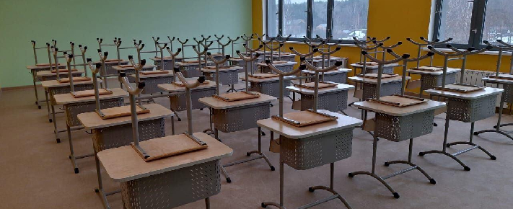
Приоритеты бюджета и объекты, где он становится видимым
Крупнейшие муниципальные программы 2026 года
Образование
6,9 млрд
Бюджетные
инвестиции 2026
Переселение из аварийного жилья
2,83 млрд
2,88
Чистый округ
1,88 млрд
млрд руб.
Управление финансами и имуществом
1,75 млрд
2,14 млрд — переселение
447,1 млн — “ОМК Маркет” котельная
204,6 млн — Инфраструктура д. Новая Слобода
Современная комфортная среда
1,57 млрд
90,7% расходов округа проходят через муниципальные программы.
Примеры уже построенных и благоустроенных объектов округа, через которые можно увидеть бюджет не абстрактно, а в реальной городской среде.
Молодёжная набережная
Территория у Барского пруда
Новый корпус школы №19, Новый городок
820 м и 3,3 га общественного пространства
Маршруты, озеленение, МАФ и камеры видеонаблюдения
Пример того, как расходы на образование ощущаются в повседневности
Notes:
[Sources]
- Структура расходов и показатели программ: загруженные файлы «Бюджет для граждан Щёлково Гриднев Гришанцев.pptx» и «Решения СД ГОЩ МО бюджет 2026-2028.doc».
- Бюджетные инвестиции 2026 года: загруженный файл «Приложение № 6 Бюджетные инвестиции 2026-2028.xls».
- Факты и фото по Молодёжной набережной: https://shhyolkovo.ru/news/v-spiske-mirovykh-proektov/ ; https://shhyolkovo.ru/upload/resize_cache/iblock/804/375_243_2/80477dba5cf30cd77bd5ed73a34a208e.jpg
- Факты и фото по территории у Барского пруда: https://radio1.ru/news/obschestvo/territoriyu-u-barskogo-pruda-v-schyolkove-otkrili-posle-blagoustroistva/ ; https://multi-admin.ru/mediabank_blog/11/252520/thumb_18d46eef50dcf6a4279d927eecbc2d03rf5lgxtqntdb4qlitydvjt6dfs01x4qesw3bhmnwkvzbdmfvxlxdgp3wslybifx9akeg1w0lhnmoigyhnngcl03lvan2qlc0.jpg
- Фото и контекст нового корпуса школы №19: https://radio1.ru/news/obschestvo/novaya-shkola-v-poselke-novii-gorodok-v-go-schelkovo-gotova-na-80/ ; https://tv41.ru/stories/sovremennaya-i-krasivaya-dolgozhdannaya-shkola-v-novom-gorodke-otkroet-svoi-dveri-2-sentyabrya/ ; https://multi-admin.ru/mediabank_blog/11/208923/thumb_photo-2024-03-25-14-01-19.jpg

Slide 5
Предложения по реализации проекта
Сделать «Бюджет для граждан» не только презентацией, но и понятным публичным сервисом для жителя.
1. Сюжеты
2. Карта
3. QR слой
4. Обратная связь
Собрать серию карточек по темам: образование, двор, дороги, ЖКХ, культура, экология
Привязать расходы к адресам, объектам и понятному маршруту по округу
Для каждого объекта показать сумму, срок, этап, фото и ответственного
Собирать вопросы, оценки и предложения жителей по территориям
Основные проекты на 2026 год
переселение из аварийного жилья
котельная на ул. Московской
сети для Новой Слободы
Бюджетный проект можно перевести из разовой презентации в постоянно обновляемую понятную ленту городских изменений.
Что видит житель
Что получает администрация
Формат реализации
сумму
этап работ
конечный эффект
единый формат отчётности
понятную коммуникацию
обратную связь по адресам
сайт / соцсети / МФЦ / библиотеки / публичные отчёты / уроки финансовой грамотности
Понятно
Наглядно
По адресам
С обратной связью
Notes:
[Sources]
- Основание для пилотных направлений и объектов: загруженные файлы «Решения СД ГОЩ МО бюджет 2026-2028.doc», «Приложение № 6 Бюджетные инвестиции 2026-2028.xls», «Бюджет для граждан Щёлково Гриднев Гришанцев.pptx».
- Предложения по реализации — авторская доработка на основе структуры бюджета и инвестиционных объектов округа.

Slide 6
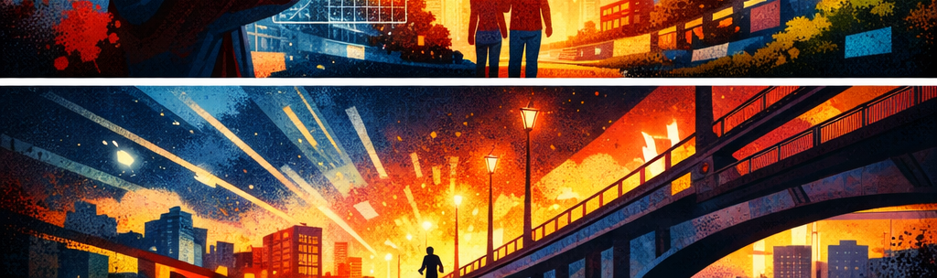
Спасибо за внимание
Бюджет становится понятным, когда в цифрах
видишь школу, двор, автобус и будущее ребёнка
Проект подготовили студенты Финансового университета при Правительстве Российской Федерации: Гришанцев Владислав Григорьевич, Гриднев Егор Владимирович
Научный руководитель: Демидова Светлана Евгеньевна
Notes:
[Sources]
- Официальный сайт администрации городского округа Щёлково: https://shhyolkovo.ru/
- Визуал сгенерирован с помощью OpenAI Image Generation, 2026-03-19.

